Slide 1
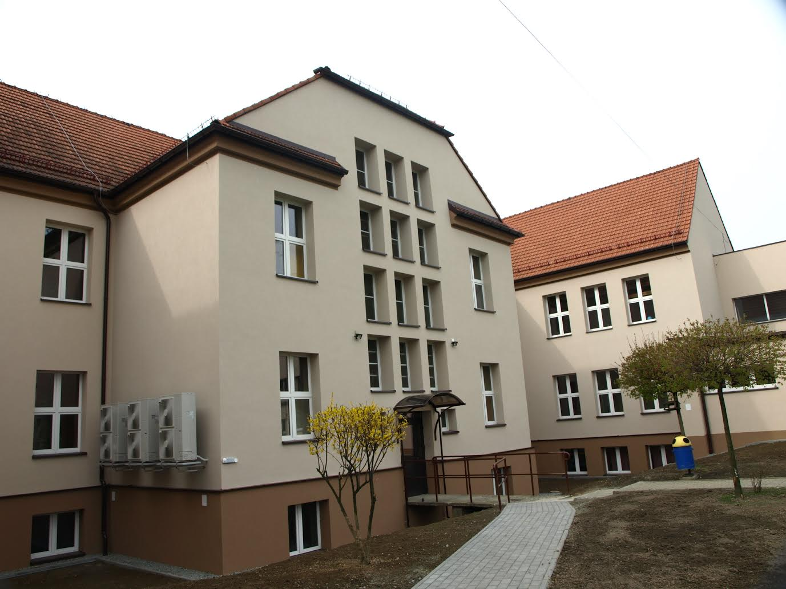
Witamy Państwa serdecznie na konferencji poświęconej zakończeniu realizacji projektu pn.: „Podniesienie efektywności energetycznej placówek oświatowych na terenie Gminy Brzeszcze”
PL04 Oszczędzanie energii i promowanie odnawialnych źródeł energii w ramach Mechanizmu Finansowego Europejskiego Obszaru Gospodarczego oraz Norweskiego Mechanizmu Finansowego 2009 – 2014
Brzeszcze, 25.04.2017r.

Slide 2
Zrealizowaliśmy projekt pod nazwą: „Podniesienie efektywności energetycznej placówek oświatowych na terenie Gminy Brzeszcze”
PL04 Oszczędzanie energii i promowanie odnawialnych źródeł energii w ramach Mechanizmu Finansowego Europejskiego Obszaru Gospodarczego oraz Norweskiego Mechanizmu Finansowego 2009 – 2014

Slide 3
Projekt był realizowany ze środków Mechanizmu Finansowego Europejskiego Obszaru Gospodarczego oraz Norweskiego Mechanizmu Finansowego na lata 2009-2014, w ramach Programu Operacyjnego PL04 „Oszczędzanie energii i promowanie odnawialnych źródeł energii”;
Celem Programu jest redukcja emisji gazów cieplarnianych i zanieczyszczeń powietrza oraz zwiększenie udziału energii pochodzącej ze źródeł odnawialnych w ogólnym bilansie zużycia energii;
Operatorem Programu (podmiotem odpowiedzialnym za wdrażanie i zarządzanie programem) jest Ministerstwo Środowiska, w imieniu którego działa Narodowy Fundusz Ochrony Środowiska i Gospodarki Wodnej w Warszawie.

Slide 4
Harmonogram projektu:
4 lipca 2014 roku - ogłoszenie o naborze wniosków w ramach Mechanizmu Finansowego Europejskiego Obszaru Gospodarczego 2009-2014 dla Programu Operacyjnego Programu Operacyjnego PL04 „Oszczędzanie energii i promowanie odnawialnych źródeł energii"

Slide 5
Harmonogram projektu:
31 lipca 2014 - Uchwała nr IX.NZ/415/14 Rady Miejskiej w Brzeszczach w sprawie w wyrażenia zgody na przystąpienie do realizacji Projektu i złożenie wniosku o jego dofinansowanie ze środków Mechanizmu Finansowego Europejskiego Obszaru Gospodarczego oraz w sprawie zabezpieczenia środków niezbędnych na realizację Projektu w przypadku jego umieszczenia na liście rankingowej i otrzymania decyzji o przyznaniu dofinansowania.

Slide 6
Harmonogram projektu:
wrzesień 2014 – złożenie wniosku o dofinansowanie przedsięwzięcia "Podniesienie efektywności energetycznej budynków szkół podstawowych nr 1 i 2 w gminie Brzeszcze"

Slide 7
Harmonogram projektu:
15 lipca 2015 roku – podpisanie umowy o dofinansowanie
Umowa nr 210/2015/Wn06/OA-xn-04/D w sprawie Projektu "Podniesienie efektywności energetycznej budynków szkół podstawowych nr 1 i 2 w gminie Brzeszcze" koszt całkowity planowanych do realizacji zadań: 3.378.958,00 zł
kwota dofinansowania: 2.478.458,00 zł; poziom dofinansowania: 73,65%
termin realizacji: do 30.04.2016

Slide 8
Harmonogram projektu:
październik 2015 – informacja o możliwości rozszerzenia zakresu projektów realizowanych w ramach Funduszy EOG 2009-2014 dla Beneficjentów Programu Operacyjnego PL04 „Oszczędzanie energii i promowanie odnawialnych źródeł energii”

Slide 9
Harmonogram projektu:
listopad 2015 – złożenie wniosku o rozszerzenie zakresu projektu: rozszerzenie zakresu robót w budynkach SP 1 i SP 2 oraz włączenie dodatkowych obiektów - Przedszkole "Żyrafa" oraz Przedszkole "Słoneczko"

Slide 10
Harmonogram projektu:
31 marca 2016 – podpisanie aneksu nr 1 do umowy - wydłużenie terminu realizacji projektu do 30.04.2017 roku

Slide 11
Harmonogram projektu:
kwiecień 2016 informacja o możliwości kolejnego rozszerzenia zakresu projektów realizowanych w ramach Funduszy EOG 2009-2014 dla Beneficjentów Programu Operacyjnego PL04 „Oszczędzanie energii i promowanie odnawialnych źródeł energii” - dodatkowe środki pochodzą z Norweskiego Mechanizmu Finansowego 2009-2014

Slide 12
Harmonogram projektu:
maj 2016 – złożenie wniosku o rozszerzenie projektu:
włączenie dodatkowych obiektów: SP w Jawiszowicach, Przedszkole "Pod Tęczą", Przedszkole "Pod Kasztanami", SP w Przecieszynie, Przedszkole w Przecieszynie

Slide 13
Harmonogram projektu:
31 sierpnia 2016 – podpisanie aneksu nr 2 do umowy (I rozszerzenie)
- projekt otrzymał dodatkowe dofinansowanie w wysokości 1.550.513,14 zł
- zmiana nazwy projektu na: "Podniesienie efektywności energetycznej budynków szkół podstawowych nr 1 i nr 2 oraz przedszkoli nr 2 z oddziałami integracyjnymi „Słoneczko” oraz nr 3 „Żyrafa” w Gminie Brzeszcze"
koszt całkowity planowanych do realizacji zadań: 5.398.251,15 zł
kwota dofinansowania: 3.962.735,80 zł

Slide 14
Harmonogram projektu:
27 stycznia 2017 - podpisanie aneksu nr 3 do umowy (II rozszerzenie)
- projekt otrzymał dodatkowe dofinansowanie w wysokości 4.984.620,50 zł
- zmiana nazwy projektu "Podniesienie efektywności energetycznej placówek oświatowych na terenie gminy Brzeszcze"
całkowity koszt realizacji Projektu: 12 166 424,63 zł
kwota dofinansowania: 8 947 356,30 zł (MF EOG – 2 412 222,66 zł ; NMF – 6 535 133,64 zł)

Slide 15
Harmonogram projektu:
31 marca 2017 r. – zakończenie robót budowalnych realizowanych w ramach projektu
30 kwietnia 2017 r. – rzeczowe i finansowe zakończenie projektu

Slide 16
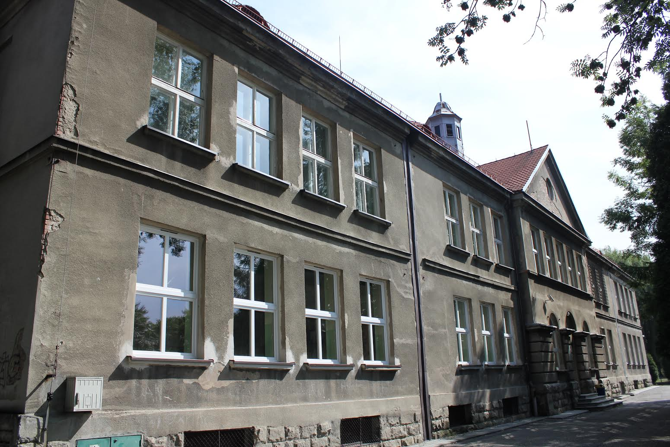
Szkoła Podstawowa i Gimnazjum Gminne nr 1 ul. Szkolna 6 w Brzeszczach

Slide 17
Zrealizowany zakres (pierwotny projekt):
docieplenie stropów oraz ścian budynku o łącznej powierzchni 4.807,76 m²,
wymiana 66 okien o łącznej powierzchni 344,88 m² na PCV 3-szybowe,
wymiana 8 szt. drzwi drewnianych o łącznej powierzchni 30,97 m² na drzwi energooszczędne,
zastosowanie systemu paneli fotowoltaicznych (160 szt.) do wytwarzania energii elektrycznej na potrzeby własne szkoły o mocy 40 kW,
wymiana oświetlenia wbudowanego na oświetlenie energooszczędne typu LED (606 źródeł światła oraz opraw oświetleniowych),
montaż systemu zarządzania energią w budynku (BMS) – sterowanie oświetleniem (czujniki ruchu) oraz monitorowanie zużycia oraz produkcji energii elektrycznej przez ogniwa fotowoltaiczne.

Slide 18
Zrealizowany zakres (rozszerzenie nr 1 projektu):
wymiana stolarki okiennej – 24 szt. o pow. 40,54 m² na PCV 3-szybowe;
pełna integracja systemu zarządzania energią w budynku (BMS) - strefowe sterowanie oświetleniem adaptacyjnym w korytarzach i piwnicy, zarządzanie ogrzewaniem w budynku-sterowanie temperaturą grup pomieszczeń (zwiększ. liczby niezależnie sterowanych stref), pozyskiwanie danych z systemu obsługi paneli fotowoltaicznych i synchronizacja z nowymi funkcjami rozszerzonego BMS, archiwizacja danych z liczników

Slide 19
Modernizacja budynku przyniosła następujące oszczędności i efekty ekologiczne:
oszczędność energii cieplnej – 552,40 MWh/rok
oszczędność energii elektrycznej – 71,9 MWh/rok
produkcja energii elektrycznej ze źródeł odnawialnych – 28,3 MWh/rok

Slide 20
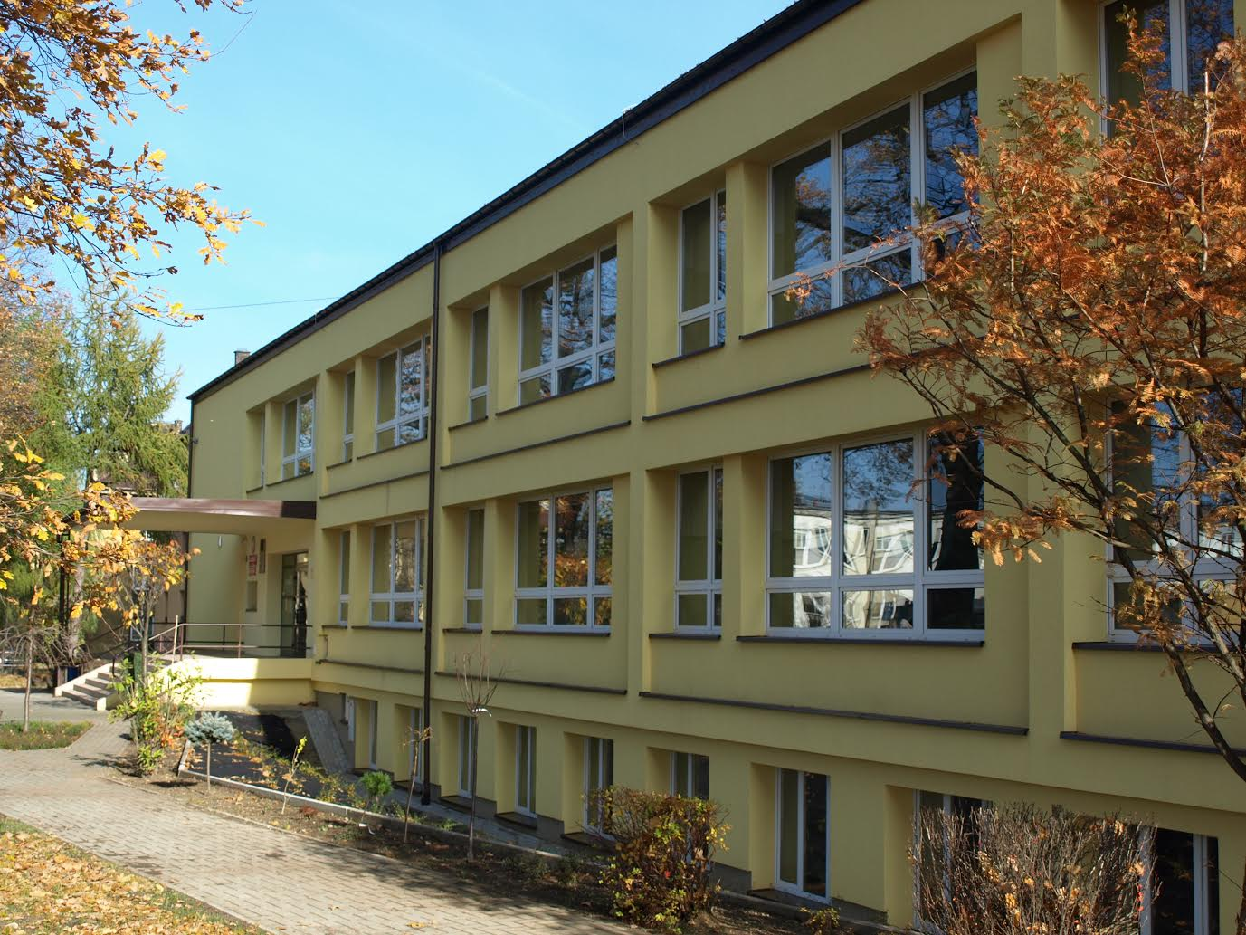
Szkoła Podstawowa nr 2 ul. Mickiewicza 3 w Brzeszczach

Slide 21
Zrealizowany zakres (pierwotny projekt):
docieplenie stropodachu, ścian oraz podłóg na gruncie o łącznej pow. 6.427,98 m2,
wymiana instalacji systemu grzewczego, w tym grzejników na konwektorowe z głowicami termostatycznymi (40 szt),
wymiana 1 szt. drzwi drewnianych o powierzchni 1,6 m2 na drzwi energooszczędne,
likwidacja części przeszklenia ściany południowej o pow. 66,48 m2 oraz wymiana okien o pow. 24,64 m2 na PCV 3-szybowe,
wymiana 40 szt. baterii umywalkowych na zawory czerpalne czasowe,
likwidacja pojemnościowych podgrzewaczy elektrycznych słabo zaizolowanych i zastąpienie ich pompą ciepła typu powietrze-woda o mocy 8,1 kW,
zastosowanie systemu paneli fotowoltaicznych (160 szt.) do wytwarzania energii elektrycznej na potrzeby własne szkoły o łącznej mocy 40 kW,

Slide 22
Zrealizowany zakres (pierwotny projekt):
wymiana oświetlenia wbudowanego na oświetlenie energooszczędne typu LED (606 źródeł światła oraz opraw oświetleniowych),
montaż systemu zarządzania energią w budynku (BMS) – sterowanie oświetleniem (czujniki ruchu) oraz monitorowanie zużycia oraz produkcji energii elektrycznej przez ogniwa fotowoltaiczne.
Zrealizowany zakres (rozszerzenie nr 1 projektu):
docieplenie stropodachu o łącznej powierzchni 2.056,84 m² ;
modernizacja instalacji c.o. – wymiana 131 grzejników wraz z termozaworami oraz ok. 1.722 mb przewodów;
pełna integracja systemu BMS) - strefowe sterowanie oświetleniem adaptacyjnym w korytarzach i piwnicy, zarządzanie ogrzewaniem w budynku-sterowanie temperaturą grup pomieszczeń, pozyskiwanie danych z systemu obsługi PV i pompy ciepła, synchronizacja z nowymi funkcjami rozszerzonego BMS, archiwizacja danych z liczników.

Slide 23
Modernizacja budynku przyniosła następujące oszczędności i efekty ekologiczne:
oszczędność energii cieplnej – 590,70 MWh/rok
oszczędność energii elektrycznej – 70,00 MWh/rok
produkcja ciepła ze źródeł odnawialnych – 7,3 MWh/rok
produkcja energii elektrycznej ze źródeł odnawialnych – 27,1 MWh/rok

Slide 24
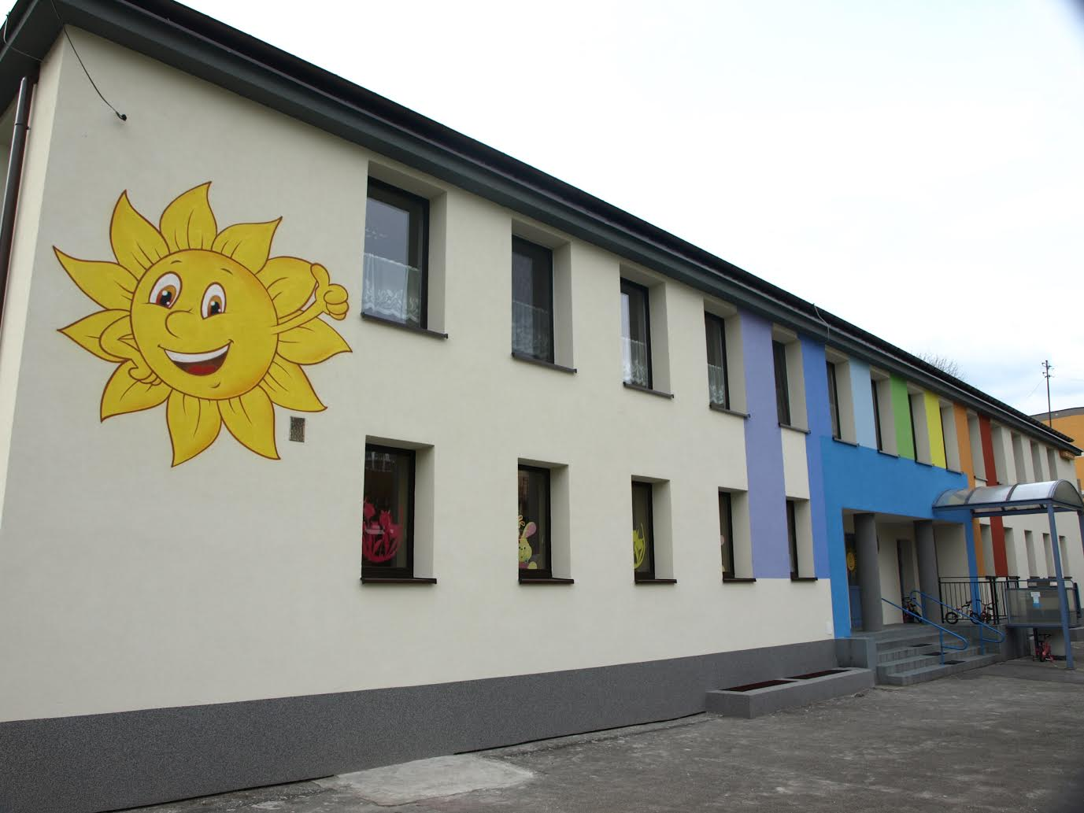
Przedszkole „Słoneczko” ul. Narutowicza 6 w Brzeszczach

Slide 25
Zrealizowany zakres:
docieplenie stropodachu oraz ścian o łącznej powierzchni 991,14 m²;
wymiana stolarki okiennej – 7 szt. o pow. 4,65 m² na PCV 3-szybowe;
wymiana 1 szt. drzwi drewnianych na drzwi aluminiowe, 3-szybowe;
wymiana oświetlenia wbudowanego na energooszczędne typu LED (136 opraw oświetleniowych wraz ze źródłami światła);
modernizacja instalacji centralnego ogrzewania – wymiana 62 grzejników wraz z termozaworami oraz ok. 187 mb przewodów.

Slide 26
Modernizacja budynku przyniosła następujące oszczędności i efekty ekologiczne:
oszczędność energii cieplnej – 125,10 MWh/rok
oszczędność energii elektrycznej – 4,16 MWh/rok

Slide 27
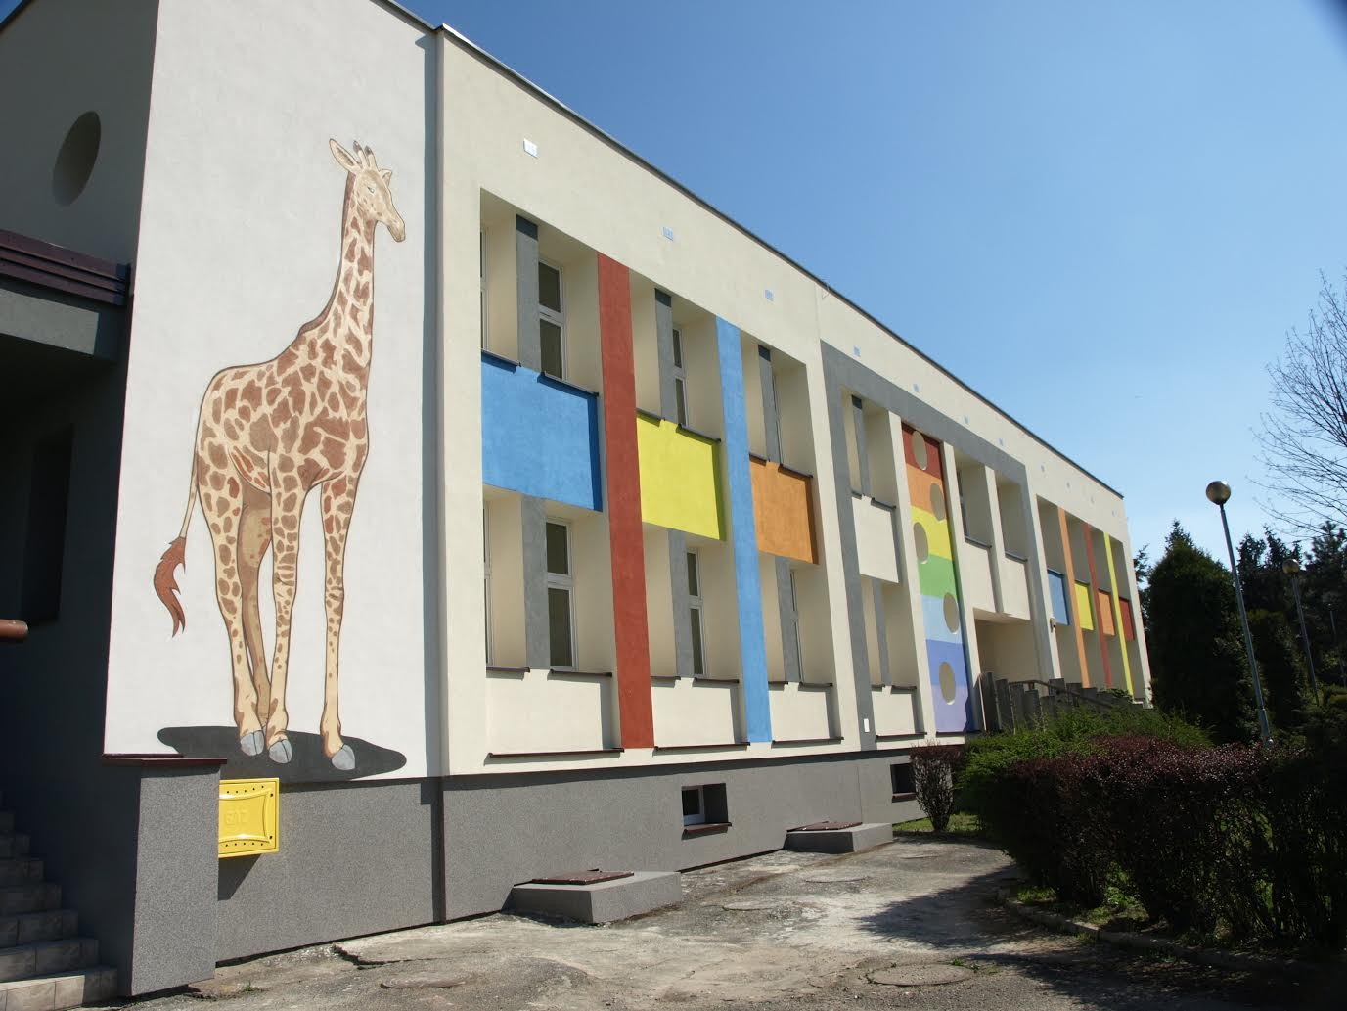
Przedszkole „Żyrafa” ul. Kazimierza Wielkiego 38 w Brzeszczach

Slide 28
Zrealizowany zakres:
docieplenie stropodachu, stropów oraz ścian o łącznej powierzchni 1.290,25 m²;
wymiana stolarki okiennej – 62 szt. o pow. 155,55 m² na PCV 3-szybowe;
wymiana 5 szt. drzwi drewnianych o pow. 23,13 m² na drzwi aluminiowe;
wymiana oświetlenia wbudowanego na energooszczędne typu LED (308 opraw oświetleniowych wraz ze źródłami światła);
modernizacja instalacji centralnego ogrzewania – wymiana 63 grzejników wraz z termozaworami oraz ok. 199 mb przewodów.

Slide 29
Modernizacja budynku przyniosła następujące oszczędności i efekty ekologiczne:
oszczędność energii cieplnej – 167,00 MWh/rok
oszczędność energii elektrycznej – 16,3 MWh/rok

Slide 30
Przedszkole nr 1 „Pod Kasztanami” ul. Sienkiewicza 4 w Brzeszczach

Slide 31
Zrealizowany zakres:
docieplenie stropodachu, stropów oraz ścian o łącznej powierzchni 1.120,04 m²;
wymiana stolarki okiennej – 5 szt. o pow. 3,54 m² na PCV 5-komorowe,
wymiana fasady szklanej o pow.80 m2 na PCV 2-komorowe,
wymiana 1 szt. drzwi o pow.2,24 m2 na PCV 2-komorowe,
modernizacja instalacji centralnego ogrzewania – wymiana 52 grzejników wraz z termozaworami oraz ok. 372 mb przewodów,
modernizacja instalacji c.w.u. - rozprowadzenie ok. 90,8 mb przewodów z polietylenu sieciowanego (nowe zasilanie z sieci) wraz z montażem pompy ciepła typu powietrze-woda o mocy 19 kW i sprawności 3.8,

Slide 32
Zrealizowany zakres:
wymiana istniejącego źródła ciepła na indywidualny węzeł kompaktowy dla c.o. i c.w.u. o mocy 46 kW
montaż 60 szt. paneli fotowoltaicznych o łącznej mocy 15,90 kW,
montaż systemu zarządzania energią BMS – regulacja oświetleniem adaptacyjnym, sterowanie węzłem cieplnym i temperaturą pomieszczeń (zwiększenie liczby niezależnie sterowanych stref), wizualizacja produkcji energii elektrycznej z systemu paneli fotowoltaicznych (PV),
modernizacja systemu wentylacji – montaż 2 rekuperatorów ceramicznych,
wymiana oświetlenia wbudowanego na energooszczędne typu LED (76 opraw oświetleniowych wraz ze źródłami światła).

Slide 33
Modernizacja budynku przyniosła następujące oszczędności i efekty ekologiczne:
oszczędność energii cieplnej – 197,70 MWh/rok
oszczędność energii elektrycznej – 1,30 MWh/rok
produkcja ciepła ze źródeł odnawialnych – 19,50 MWh/rok
produkcja energii elektrycznej ze źródeł odnawialnych – 15,80 MWh/rok

Slide 34
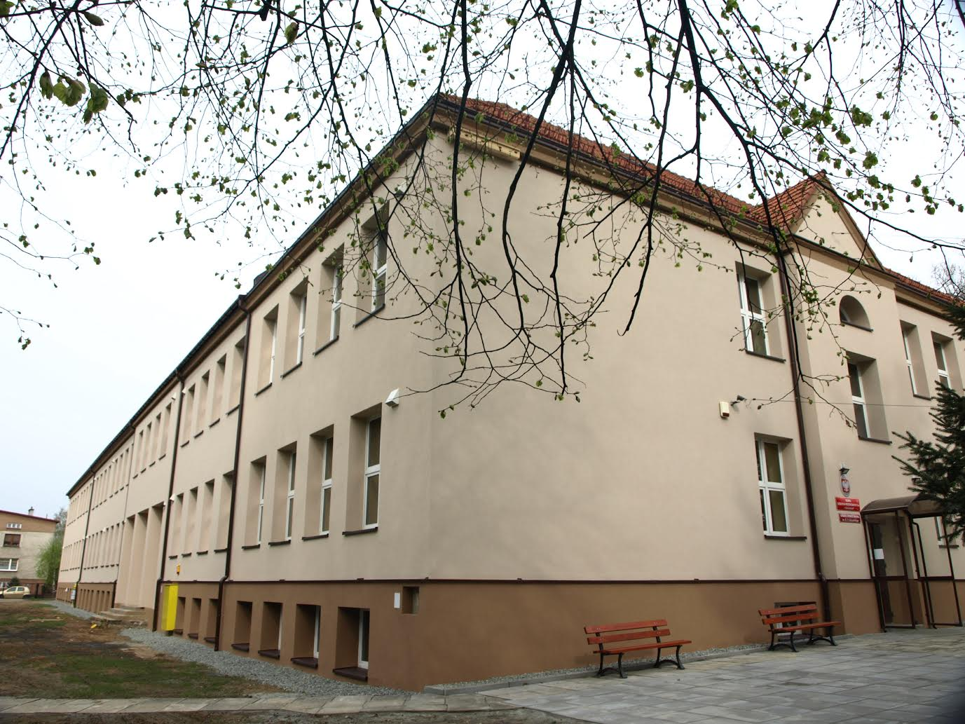
Szkoła Podstawowa
im. K. I. Gałczyńskiego ul. Kusocińskiego 1 w Jawiszowicach

Slide 35
Zrealizowany zakres:
docieplenie stropodachu, stropów oraz ścian o łącznej powierzchni 2.916,28 m²;
wymiana 3 szt. drzwi o pow. 11,42 m2 na PCV 2-komorowe,
modernizacja instalacji centralnego ogrzewania – wymiana 144 grzejników wraz z termozaworami oraz ok. 1.345,92 mb przewodów,
modernizacja instalacji c.w.u. (rozprowadzenie ok. 219,4 mb przewodów z polietylenu sieciowanego) wraz z montażem pompy kaskadowej (3 pompy ciepła typu powietrze-woda) o łącznej mocy 31,8 kW,
wymiana istniejącego źródła ciepła na 4 kotły gazowe kondensacyjne o łącznej mocy 380 kW,

Slide 36
Zrealizowany zakres:
montaż 120 szt. paneli fotowoltaicznych o łącznej mocy 31,8 kW,
montaż systemu zarządzania energią BMS – regulacja oświetleniem adaptacyjnym, sterowanie kotłami grzewczymi i temperaturą pomieszczeń (zwiększenie liczby niezależnie sterowanych stref), wizualizacja produkcji energii elektrycznej z systemu PV,
modernizacja systemu wentylacji – montaż 20 rekuperatorów ceramicznych,
wymiana oświetlenia wbudowanego na energooszczędne typu LED (365 opraw oświetleniowych wraz ze źródłami światła).

Slide 37
Modernizacja budynku przyniosła następujące oszczędności i efekty ekologiczne:
oszczędność energii cieplnej – 1503,30 MWh/rok
oszczędność energii elektrycznej – 80,70 MWh/rok
produkcja ciepła ze źródeł odnawialnych – 32,60 MWh/rok
produkcja energii elektrycznej ze źródeł odnawialnych – 22,30 MWh/rok

Slide 38
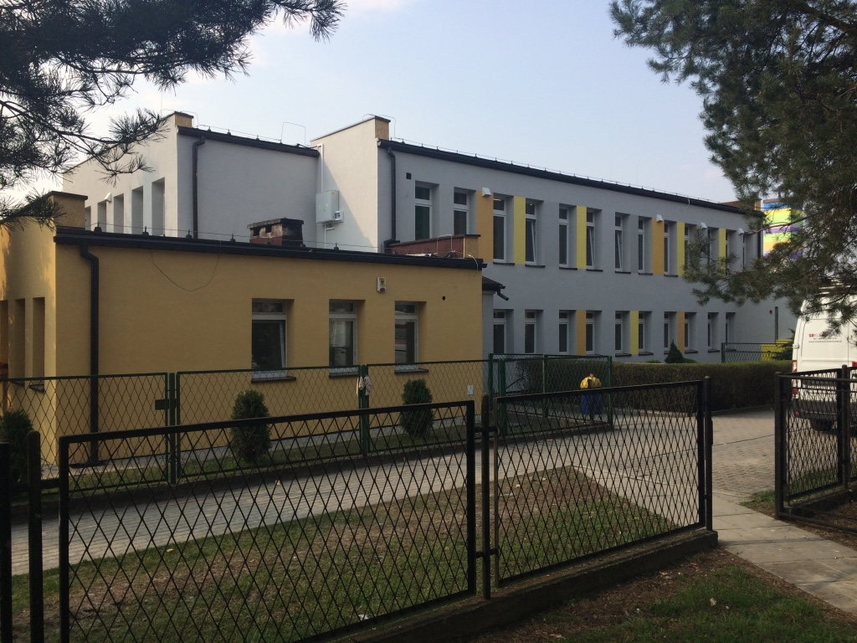
Przedszkole nr 4 „Pod Tęczą”
ul. K. I. Gałczyńskiego 1 w Jawiszowicach

Slide 39
Zrealizowany zakres:
docieplenie stropodachu, stropów oraz ścian o łącznej powierzchni 1.349,40 m²;
wymiana stolarki okiennej – 75 szt. o pow. 128,63 m² na PCV 5-komorowe,
wymiana fasady szklanej o pow. 108 m2 na PCV 2-komorowe,
wymiana 4 szt. drzwi o pow. 10,60 m2 na PCV 2-komorowe,
modernizacja instalacji centralnego ogrzewania – wymiana 66 grzejników wraz z termozaworami oraz ok. 457,4 mb przewodów,
modernizacja instalacji c.w.u. (rozprowadzenie ok. 60 mb przewodów z polietylenu sieciowanego) wraz z montażem hybrydowej centrali grzewczej o mocy 19 kW i sprawności 3,8 (pompa ciepła typu powietrze-woda + kocioł gazowy kondensacyjny),

Slide 40
Zrealizowany zakres:
wymiana istniejącego źródła ciepła na kocioł gazowy kondensacyjny o mocy 95 kW,
montaż 40 szt. paneli fotowoltaicznych o mocy 10,6 kW,
montaż systemu zarządzania energią BMS – regulacja oświetleniem adaptacyjnym, sterowanie kotłem grzewczym i temperaturą pomieszczeń (zwiększenie liczby niezależnie sterowanych stref), wizualizacja produkcji energii elektrycznej z systemu paneli fotowoltaicznych (PV),
modernizacja systemu wentylacji – montaż 20 rekuperatorów ceramicznych,
wymiana oświetlenia wbudowanego na energooszczędne typu LED (207 opraw oświetleniowych wraz ze źródłami światła).

Slide 41
Modernizacja budynku przyniosła następujące oszczędności i efekty ekologiczne:
oszczędność energii cieplnej – 478,00 MWh/rok
oszczędność energii elektrycznej – 38,90 MWh/rok
produkcja ciepła ze źródeł odnawialnych – 5,10 MWh/rok
produkcja energii elektrycznej ze źródeł odnawialnych – 12,50 MWh/rok

Slide 42
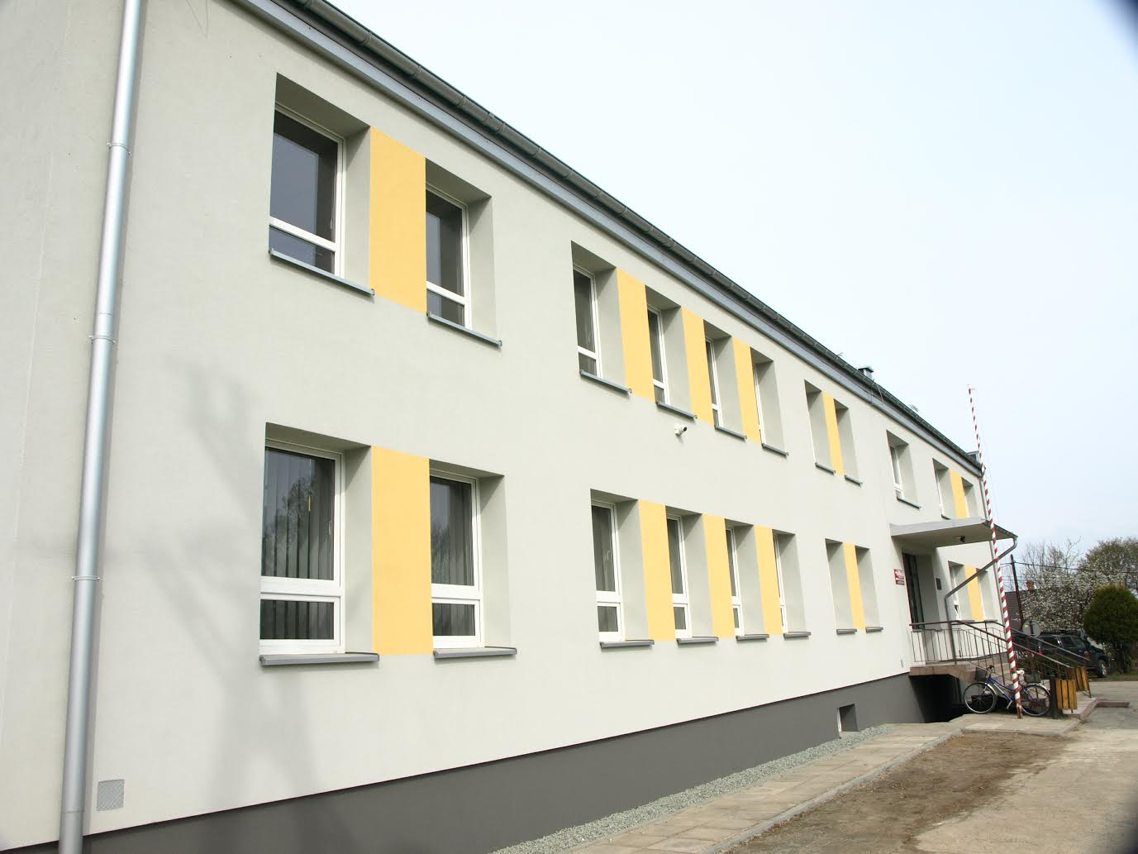
Zespół Szkolno-Przedszkolny nr 1
im. Wandy Chotomskiej
Budynek przedszkola
ul. Wyzwolenia 56 w Przecieszynie

Slide 43
Zrealizowany zakres:
docieplenie dachu oraz ścian o łącznej powierzchni 1.416 m²;
wymiana 4 szt. drzwi o pow. 8,64 m2 na PCV 2-komorowe,
modernizacja instalacji centralnego ogrzewania – wymiana 34 grzejników wraz z termozaworami oraz ok. 370 mb przewodów,
modernizacja instalacji c.w.u. (rozprowadzenie ok. 106 mb przewodów z polietylenu sieciowanego) wraz z montażem hybrydowej centrali grzewczej o mocy 12 kW i sprawności 2,65 (pompa ciepła typu powietrze-woda + kocioł gazowy kondensacyjny),
wymiana istniejącego źródła ciepła na 2 kotły gazowe kondensacyjne o mocy 120 KW,

Slide 44
Zrealizowany zakres:
montaż 56 szt. paneli fotowoltaicznych o mocy 14,84 kW,
montaż systemu zarządzania energią BMS – regulacja oświetleniem adaptacyjnym, sterowanie kotłem grzewczym i temperaturą pomieszczeń (zwiększenie liczby niezależnie sterowanych stref), wizualizacja produkcji energii elektrycznej z systemu paneli fotowoltaicznych (PV),
modernizacja systemu wentylacji – montaż 5 rekuperatorów ceramicznych,
wymiana oświetlenia wbudowanego na energooszczędne typu LED (67 opraw oświetleniowych wraz ze źródłami światła).

Slide 45
Modernizacja budynku przyniosła następujące oszczędności i efekty ekologiczne:
oszczędność energii cieplnej – 362,70 MWh/rok
oszczędność energii elektrycznej – 14,60 MWh/rok
produkcja ciepła ze źródeł odnawialnych – 3,10 MWh/rok
produkcja energii elektrycznej ze źródeł odnawialnych – 14,20 MWh/rok

Slide 46
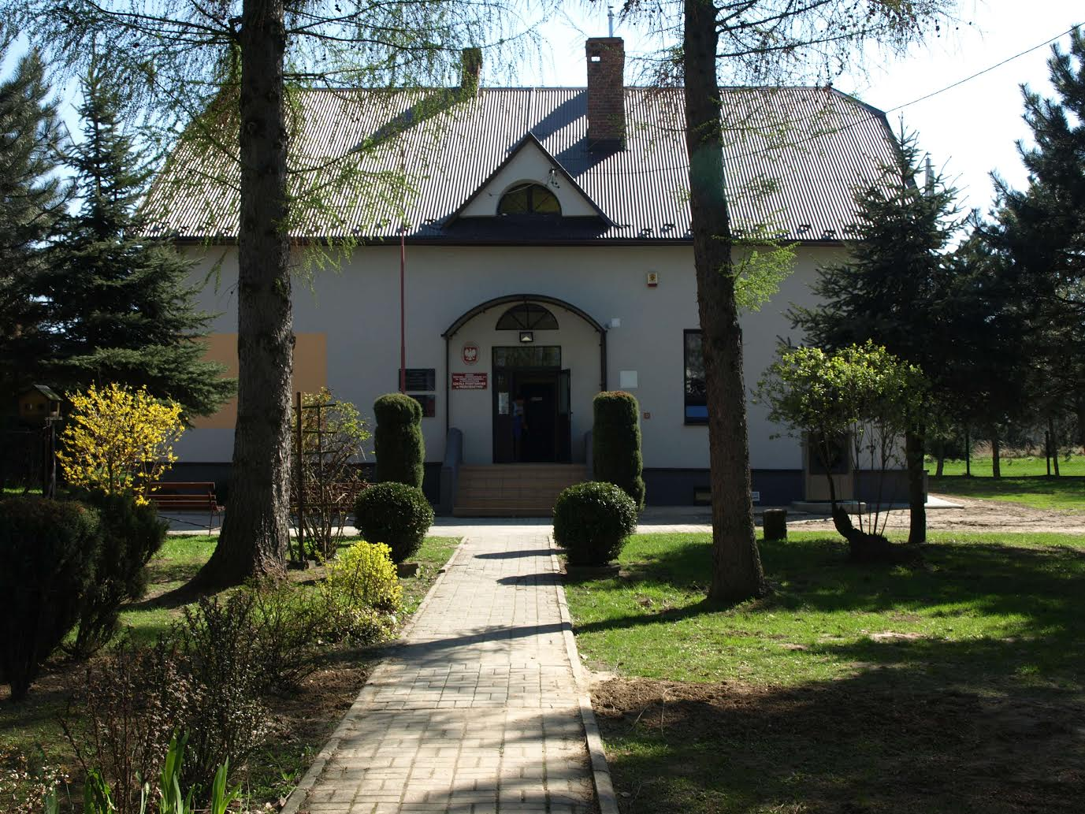
Zespół Szkolno-Przedszkolny nr 1
im. Wandy Chotomskiej
Budynek szkoły
ul. Wyzwolenia 54a w Przecieszynie

Slide 47
Zrealizowany zakres:
docieplenie dachu, stropów oraz ścian o łącznej powierzchni 747,07 m²;
wymiana 1 szt. drzwi o pow. 2,76 m2 na PCV 2-komorowe,
modernizacja instalacji centralnego ogrzewania – wymiana 12 grzejników wraz z termozaworami oraz ok. 188 mb przewodów,
modernizacja instalacji c.w.u. (rozprowadzenie ok. 65,4 mb przewodów z polietylenu sieciowanego) wraz z montażem hybrydowej centrali grzewczej o mocy 6 kW i sprawności 3,8 (pompa ciepła typu powietrze-woda + kocioł gazowy kondensacyjny),
wymiana istniejącego źródła ciepła na kocioł gazowy kondensacyjny o mocy 25 kW,

Slide 48
Zrealizowany zakres:
montaż 20 szt. paneli fotowoltaicznych o mocy 5,3 kW,
montaż systemu zarządzania energią BMS – regulacja oświetleniem adaptacyjnym, sterowanie kotłem grzewczym i temperaturą pomieszczeń (zwiększenie liczby niezależnie sterowanych stref), wizualizacja produkcji energii elektrycznej z systemu paneli fotowoltaicznych (PV),
modernizacja systemu wentylacji – montaż 5 rekuperatorów ceramicznych,
wymiana oświetlenia wbudowanego na energooszczędne typu LED (47 opraw oświetleniowych wraz ze źródłami światła).

Slide 49
Modernizacja budynku przyniosła następujące oszczędności i efekty ekologiczne:
oszczędność energii cieplnej – 129,40 MWh/rok
oszczędność energii elektrycznej – 5,70 MWh/rok
produkcja ciepła ze źródeł odnawialnych – 2,10 MWh/rok
produkcja energii elektrycznej ze źródeł odnawialnych – 5,30 MWh/rok

Slide 51
Całkowity koszt realizacji Projektu wyniósł:
10.841.624,09 zł,
z czego kwota dofinansowania:
7.970.668,82 zł.

Slide 52
Wskaźniki dla projektu ogółem:
Wielkość ograniczenia lub uniknięcia emisji CO2: 2.172,70 Mg/rok
Wielkość produkcji energii ze źródeł odnawialnych:
195,10 MWh/rok

Slide 53
Realizacja projektu bez dofinansowania ze strony Państw Darczyńców nie byłaby możliwa.
Dziękujemy za udział w konferencji.

